Slide 1
Clase 2 Programa "Desarrollo de Talento Digital”

Slide 2
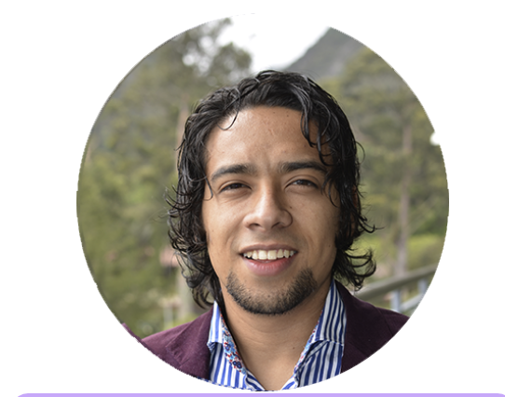
David Álvarez-Martínez Facilitador Nivel I
Programador de computadores desde los 10 años. Desde 2008 docente universitario.
Ingeniero de Sistemas de la UTP
M. Sc. En Ingeniería Eléctrica de la UTP
Ph. D. en Ingeniería Eléctrica de la Universidad Estatal de Sao Paulo
Becario Posdoctoral en Optimización de Sistemas Aplicado de la U. Politécnico de Valencia
Su área principal de actividad científica es la Investigación de Operaciones y Ciencias Computacionales. Dentro de la Investigación de Operaciones se enfoca en el modelamiento, solución y aplicación de problemas relacionados con la gestión de la cadena de suministros, la manufactura y producción, la logística y el transporte. Desde un punto de vista técnico, su investigación se centra en el desarrollo de software especializado, a través de combinar métodos de optimización exactos y aproximados y la aplicación de técnicas de inteligencia artificial, para el control de mecanismos físicos que permitan resolver problemas reales de la industria. También apoya organizaciones públicas en la definición de instrumentos y herramientas de optimización e inteligencia artificial, para el análisis prospectivo y la planeación estratégica de cadenas agropecuarias priorizadas del país.

Slide 3
Hablemos de Programación de Computadores!
La programación es una actividad orientada a la solución de problemas.
De allí surgen interrogantes que serán resueltos a lo largo del Ciclo 1.
¿Cómo se define un problema?
¿Cómo, a partir del problema, se construye un programa para resolverlo?
¿De qué está conformado un programa?
¿Cómo se construyen sus partes?
¿Cómo se hace para que el computador entienda la solución?

Slide 4
Hablemos de Computadores!
Primera generación (mecánica/electromecánica)
Segunda generación (tubos de vacío)
Tercera generación (transistores discretos y circuitos integrados)
Cuarta generación (circuitos integrados VLSI) -> Computadores Móviles
Teórico/experimental (cuánticos, químicos, ADN, ópticos)

Slide 5
Hablemos de Lenguajes de Programación
Imperativo
Orientado a Objetos
Funcional
Restricciones
Lógico
Concurrente
Eventos

Slide 6
Programemos en DFD o SCRATCH
CALCULAR SUELDO DE UN EMPLEADO
El usuario deberá ingresar el número de horas trabajadas y el valor por cada hora. Considere en los cálculos el descuento de seguridad social 8% sobre el total de ingresos y una bonificación del 2% del sueldo inicial a percibir si es menor que medio Salario Mínimo Mensual Legal Vigente ($877,803.00).

Slide 7
Programemos en DFD o SCRATCH
1. GUIAR UN ROBOT
Diseñe una rutina para girar a la manzana (calles de 100 pasos). Recuerde que el robot debe terminar en el mismo punto y dirección de partida.

Slide 8
Programemos en DFD o SCRATCH
2. GUIAR UN ROBOT
Diseñe una rutina para girar a la manzana en forma de rombo (calles de 100 pasos). Recuerde que el robot debe terminar en el mismo punto y dirección de partida.

Slide 9
Programemos en DFD o SCRATCH
3. GUIAR UN ROBOT
Diseñe una rutina para girar a la manzana en forma de rombo (calles de 100 pasos). Recuerde que el robot debe terminar en el mismo punto y dirección de partida.

Slide 10
Programemos en DFD o SCRATCH
4. GUIAR UN ROBOT
Diseñe una rutina para dibujar un cuadrado (lados de 100 pasos). Recuerde que el robot debe terminar en el mismo punto y dirección de partida.

Slide 11
Programemos en DFD o SCRATCH
5. GUIAR UN ROBOT
Diseñe una rutina para dibujar un pentágono (lados de 100 pasos). Recuerde que el robot debe terminar en el mismo punto y dirección de partida.

Slide 12
Programemos en DFD o SCRATCH
6. GUIAR UN ROBOT
Diseñe una rutina para dibujar un estrella de cinco puntas (lados de 100 pasos). Recuerde que el robot debe terminar en el mismo punto y dirección de partida.

Slide 13
Programemos en DFD o SCRATCH
7. GUIAR UN ROBOT
Diseñe una rutina para dibujar dos cuadrados (lados de 100 pasos) uno separado del otro 100 pasos. Recuerde que el robot debe terminar en el mismo punto y dirección de partida.

Slide 14
Programemos en DFD o SCRATCH
8. GUIAR UN ROBOT
Diseñe una rutina para dibujar una “flor”. Recuerde que el robot debe terminar en el mismo punto y dirección de partida.

Slide 15
Programemos en DFD o SCRATCH
CALCULAR SUELDO DE UN EMPLEADO
El usuario deberá ingresar el número de horas trabajadas y el valor por cada hora. Considere en los cálculos el descuento de seguridad social 8% sobre el total de ingresos y una bonificación del 2% del sueldo inicial a percibir si es menor que medio Salario Mínimo Mensual Legal Vigente ($877,803.00).

